Slide 1
«РЕАЛИЗАЦИЯ ПРИНЦИПА АВТОДИДАКТИЧНОСТИ ОБУЧЕНИЯ В ОБЛАСТИ ХУДОЖЕСТВЕННО-ЭСТЕТИЧЕСКОГО РАЗВИТИЯ ДЕТЕЙ 4-5 ЛЕТ».
МУНИЦИПАЛЬНОЕ АВТОНОМНОЕ
ДОШКОЛЬНОЕ ОБРАЗОВАТЕЛЬНОЕ УЧРЕЖДЕНИЕ
ДЕТСКИЙ САД № 31
МУНИЦИПАЛЬНОГО ОБРАЗОВАНИЯ ГОРОД НОВОРОССИЙСК
Воспитатель СРЕДНЕЙ группы
САГАЙДАК ЕКАТЕРИНА Александровна

Slide 2
ТРЕБОВАНИЯ по организации РППС в ДО

Slide 3
Содержание ИЗОБРАЗИТЕЛЬНОЙ деятельности детей (СРЕДНИЙ дошкольный возраст)
Работа с детьми направлена на создание условий для творческого развития , приобщение к изобразительному искусству, формирование эстетического отношения к окружающему миру.
Организация Центра
«художественно-эстетической деятельности»
ОБОРУДОВАНИЕ
ДИДАКТИКА
СТИМУЛИРОВАНИЕ К ДЕЯТЕЛЬНОСТИ

Slide 4
ДИДАКТИКА
- каталоги «Народные промыслы» ;
- тематические альбомы; - репродукции картин;
-портреты художников;
-коллекции «Природный материал», «Бумага», «Бросовый материал».
СТИМУЛИРОВАНИЕ К ДЕЯТЕЛЬНОСТИ
- правила работы с материалами, доступные детям среднего возраста. - персонажи, наделённые определенными чертами («кисточка») от имени которого моделируется проблемная ситуация. - карточки-схемы рисования, лепки, аппликации.
-краски, карандаши, фломастеры, восковые мелки, кисти, баночки, трафареты, раскраски; - белый и цветной картон, белая и цветная бумага, клей, ножницы, салфетки; - материалы для нетрадиционных техник рисования (ватные палочки, губки для посуды, трубочки котельные, нитки, фольга, бумажные салфетки и др.). - некоторые пищевые продукты (манная крупа, соль, кофе) -мольберт, экран, магнитная доска "
ОБОРУДОВАНИЕ

Slide 5
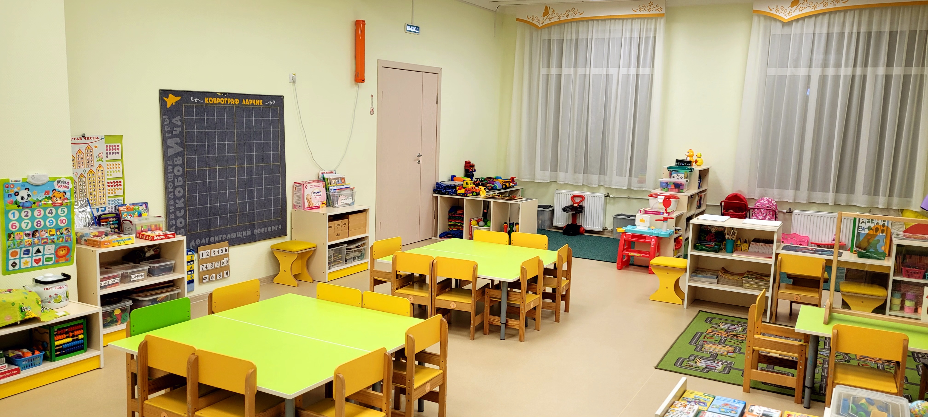
РППС в группе
организована с учетом гибкого зонирования и оперативной адаптации под образовательную ситуацию.

Slide 6
ОБОРУДОВАНИЕ для изобразительной деятельности

Slide 7
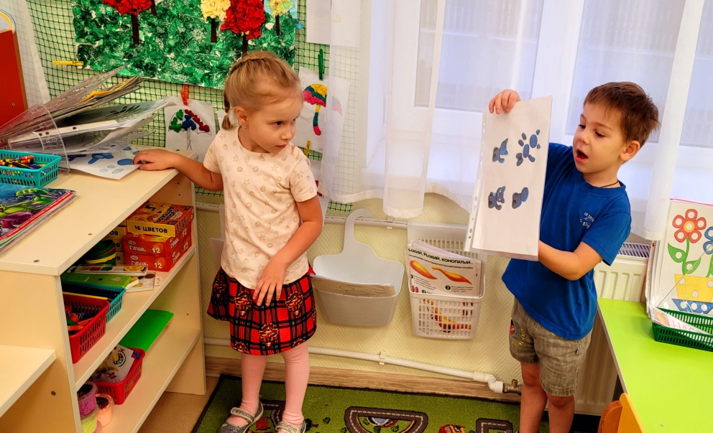
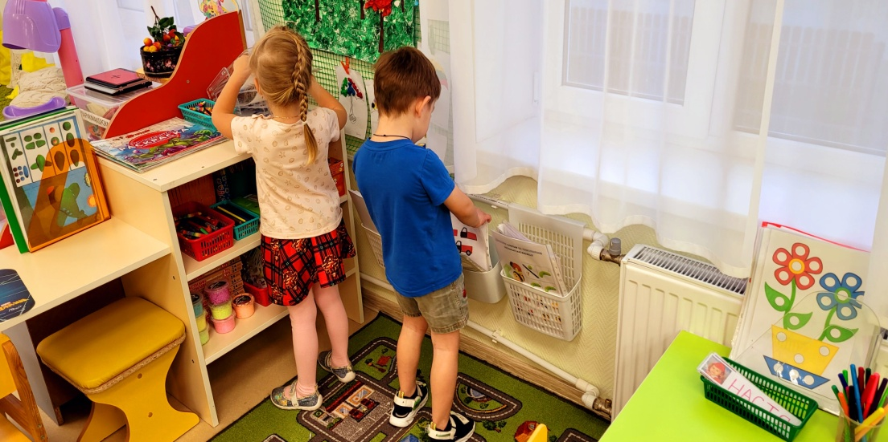
доступность

Slide 8
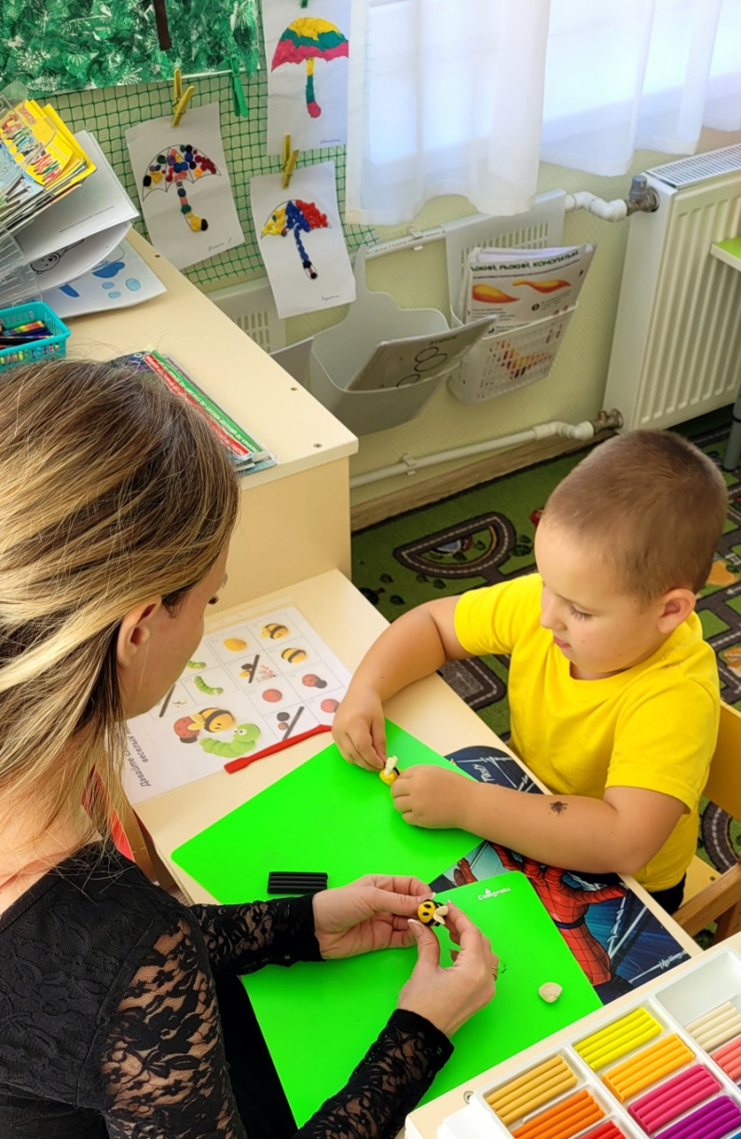
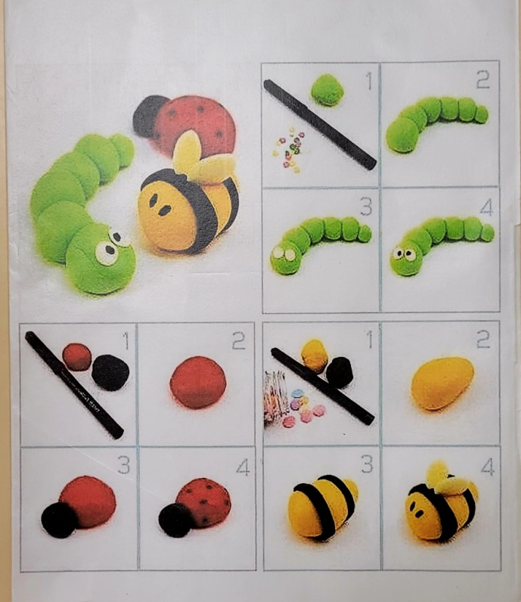
Автодидактичность центра
Лепка

Slide 9
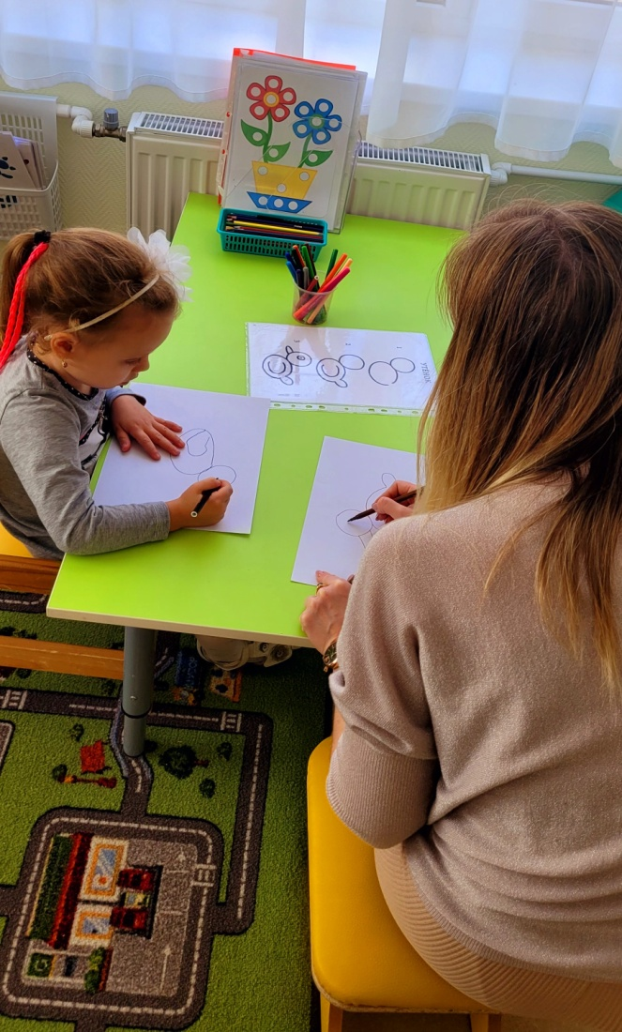
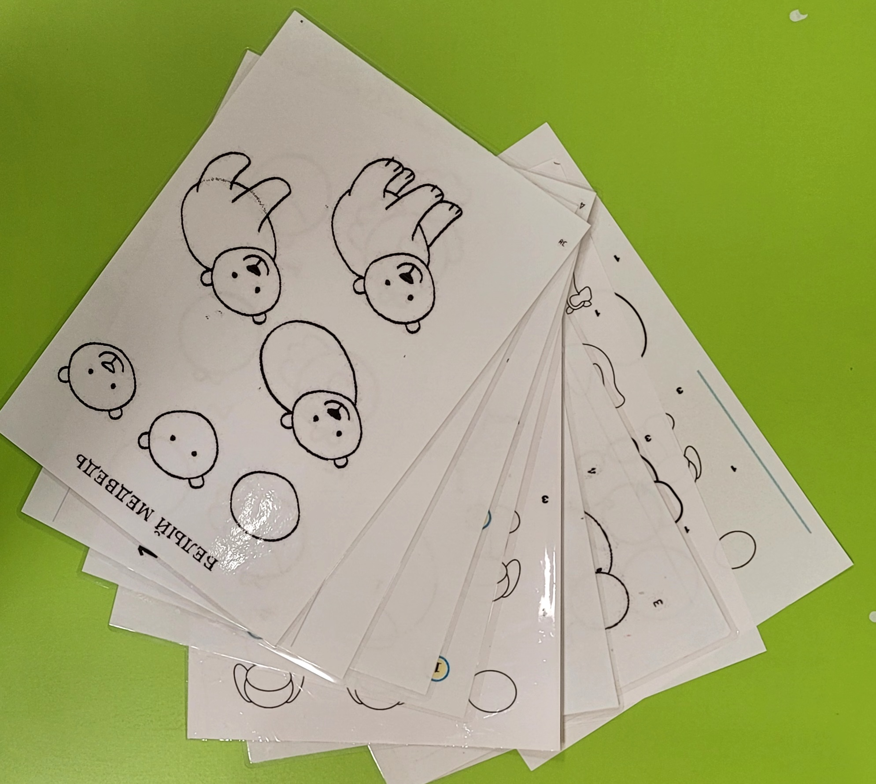
Автодидактичность центра
Рисование

Slide 10
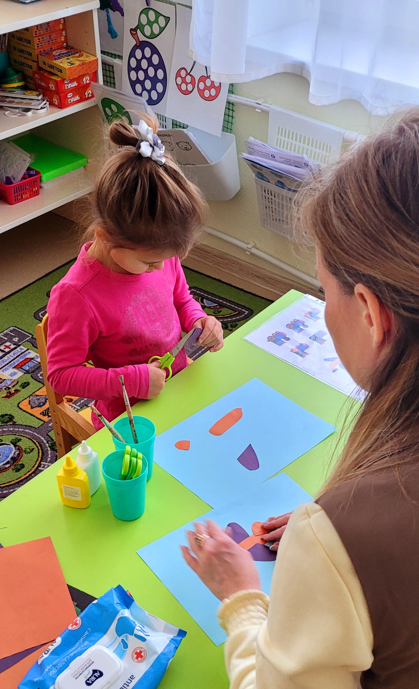
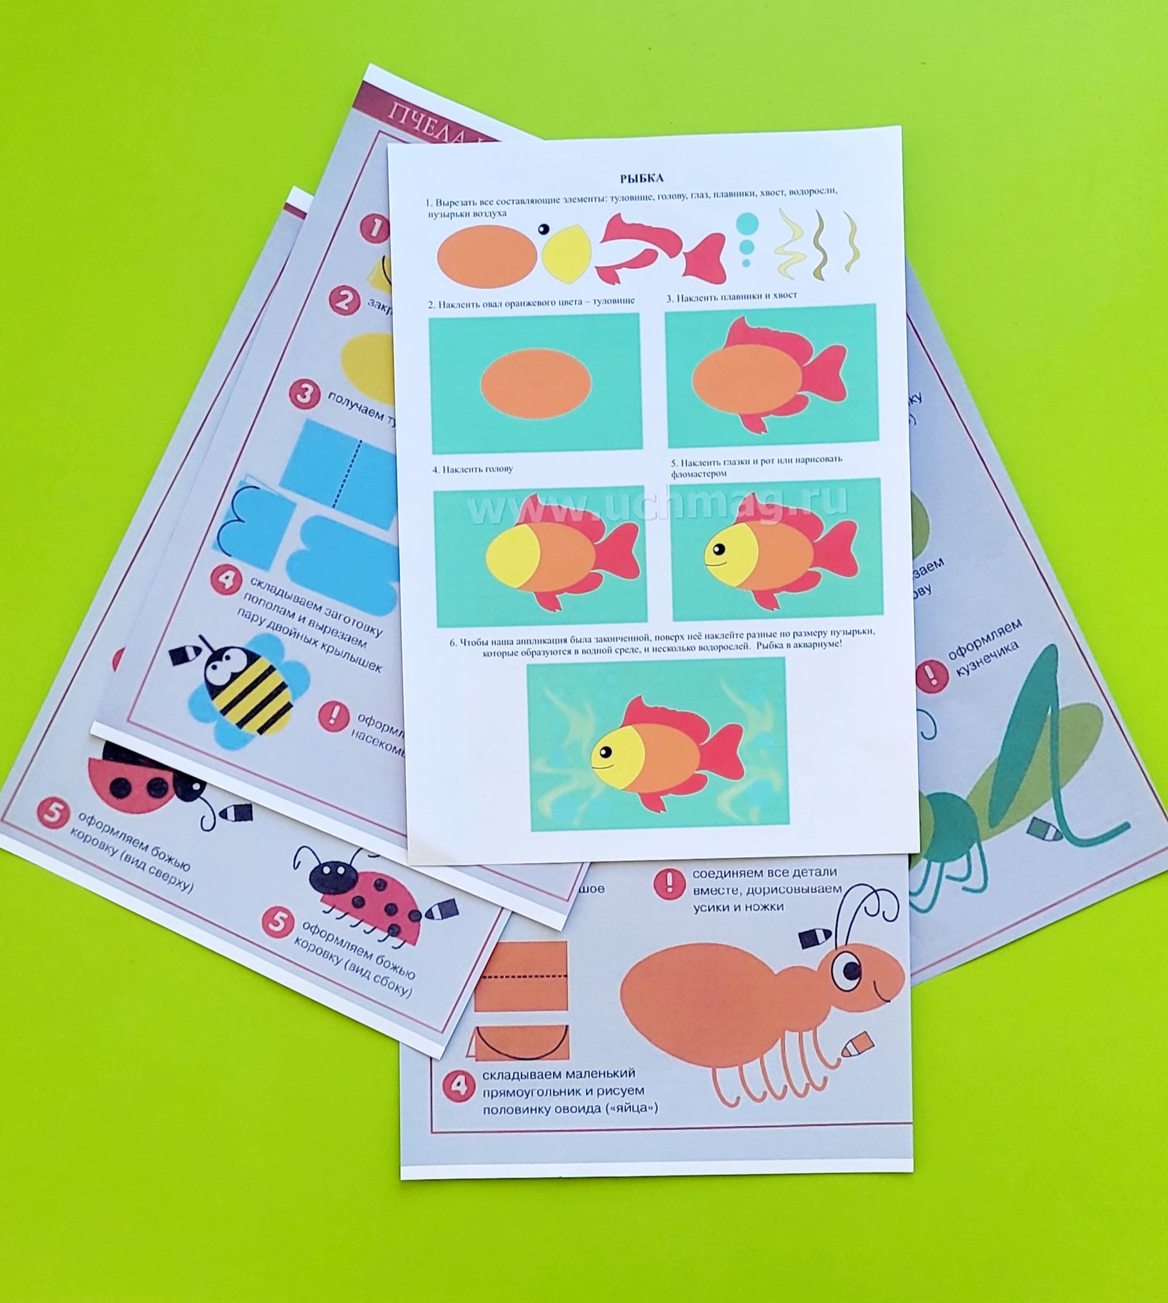
Автодидактичность центра
АППЛИКАЦИЯ

Slide 11
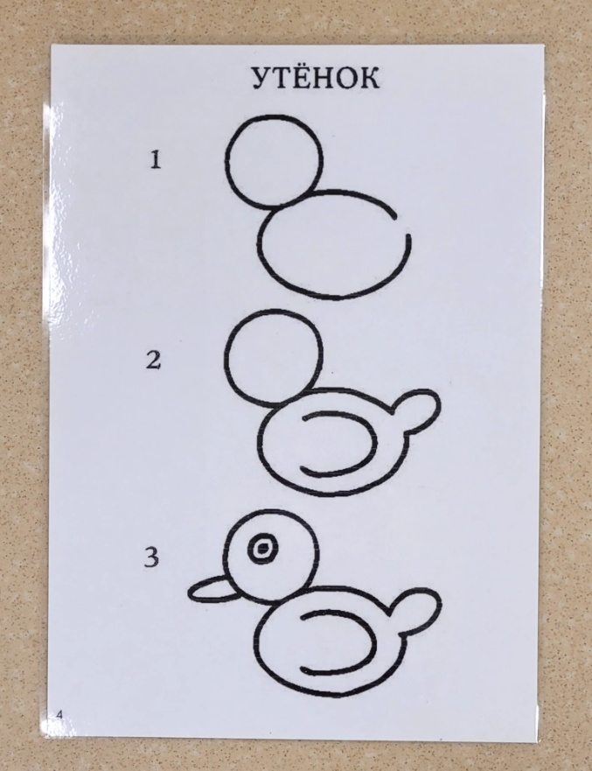
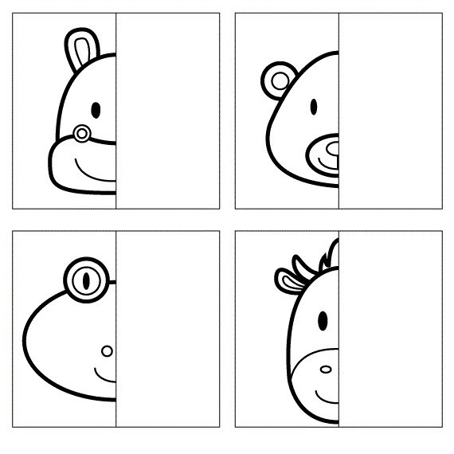
«Нарисуй утенка»
«ДОРИСУЙ ЛИЦО»
«ЗАКОНЧИ РИСУНОК»

Slide 12
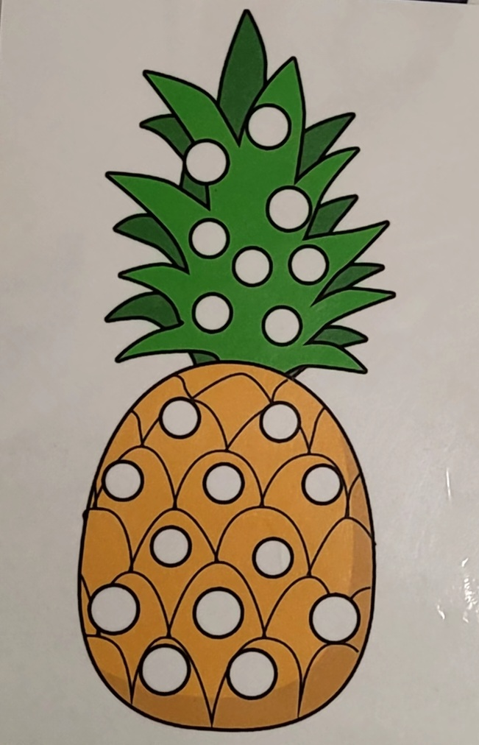
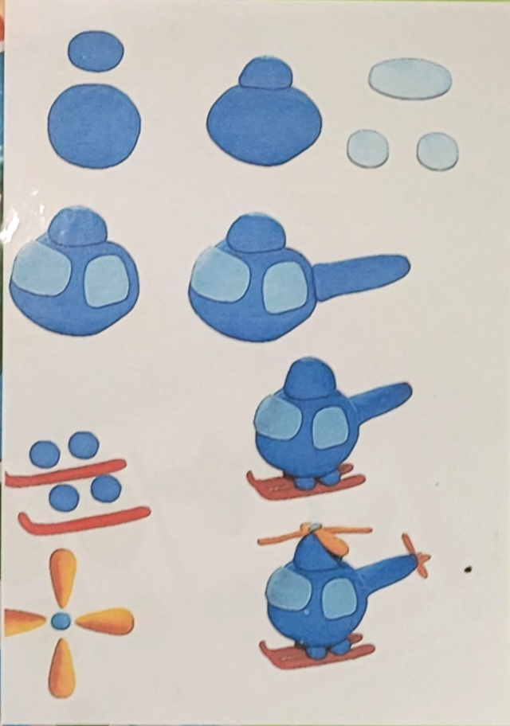
«НАСЕКОМЫЕ»
«ПОДБЕРИ ПО ЦВЕТУ»
«ВЕРТОЛЁТ»

Slide 13
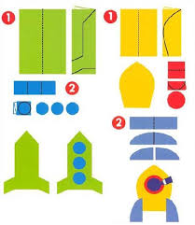
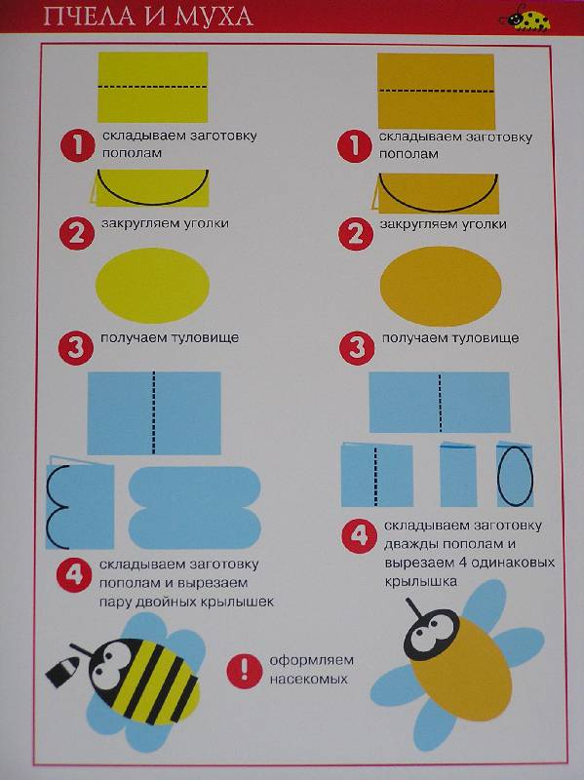
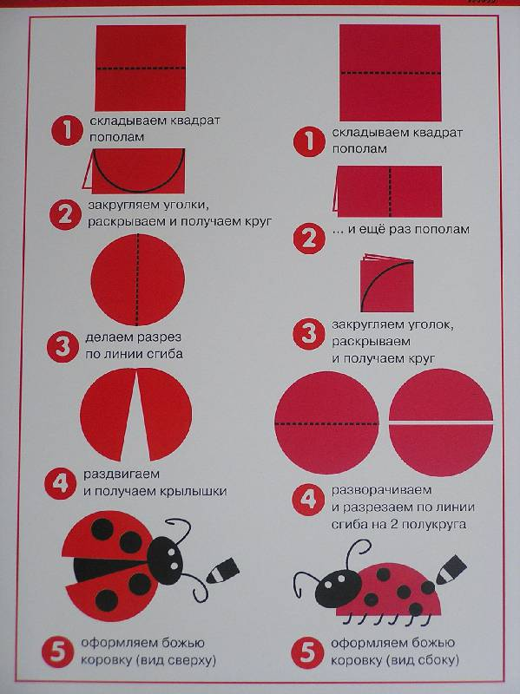
«КОСМИЧЕСКИЙ КОРАБЛЬ»
«ПЧЕЛА И МУХА»
«БОЖАЯ КОРОВКА»

Slide 14
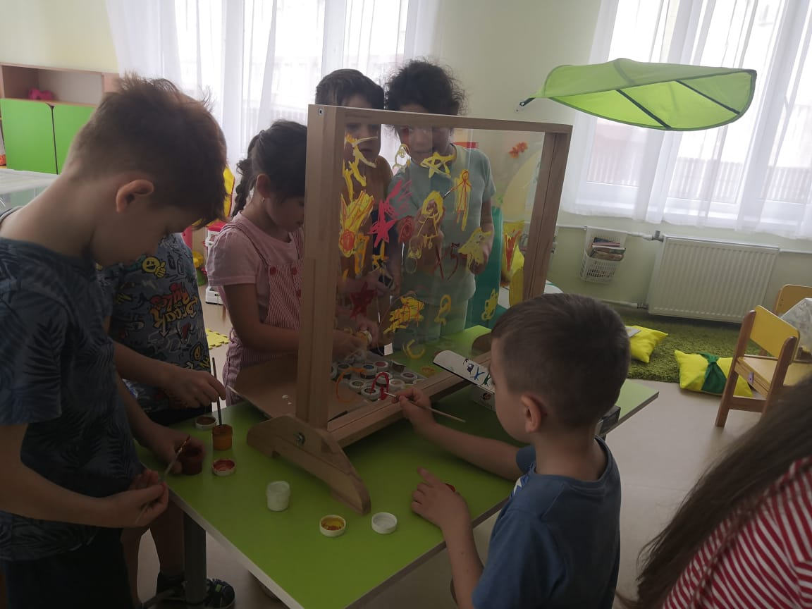
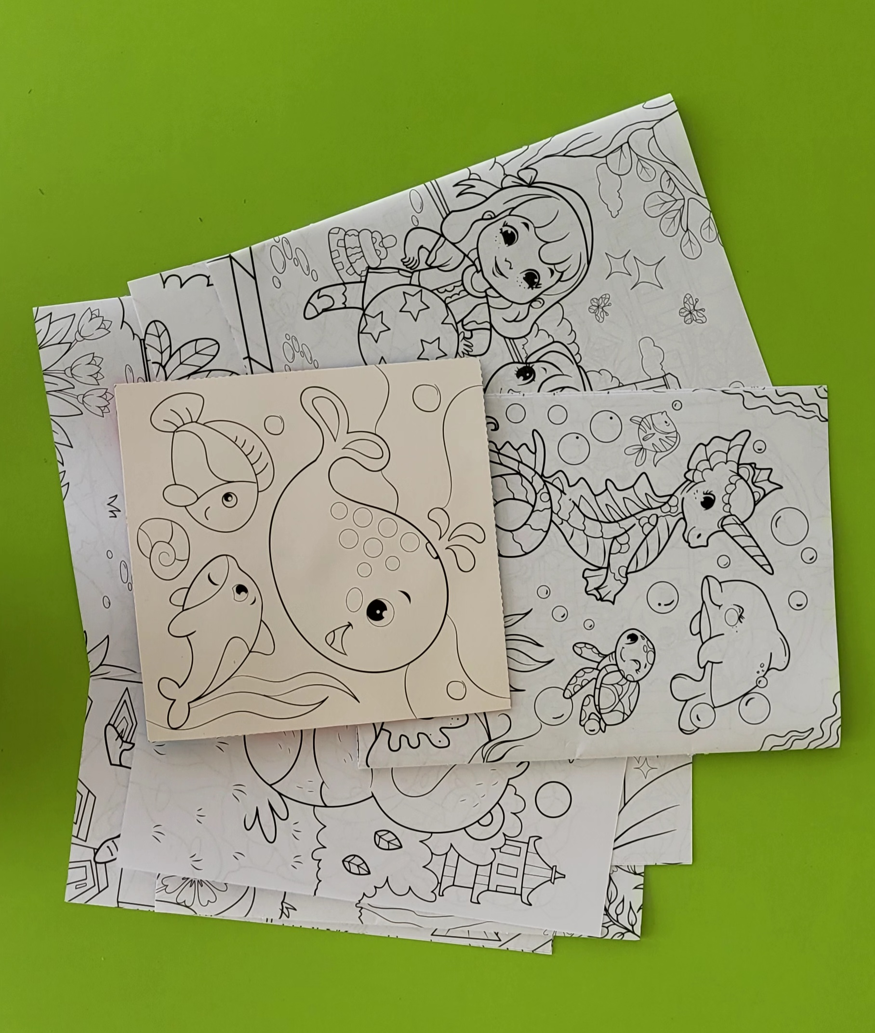
Экран для рисования

Slide 15
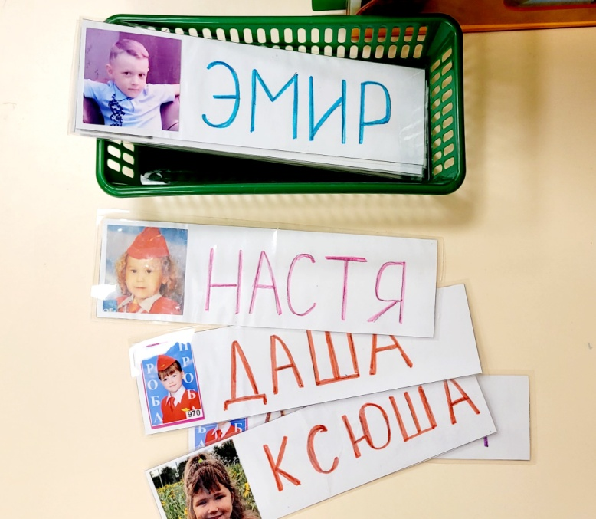
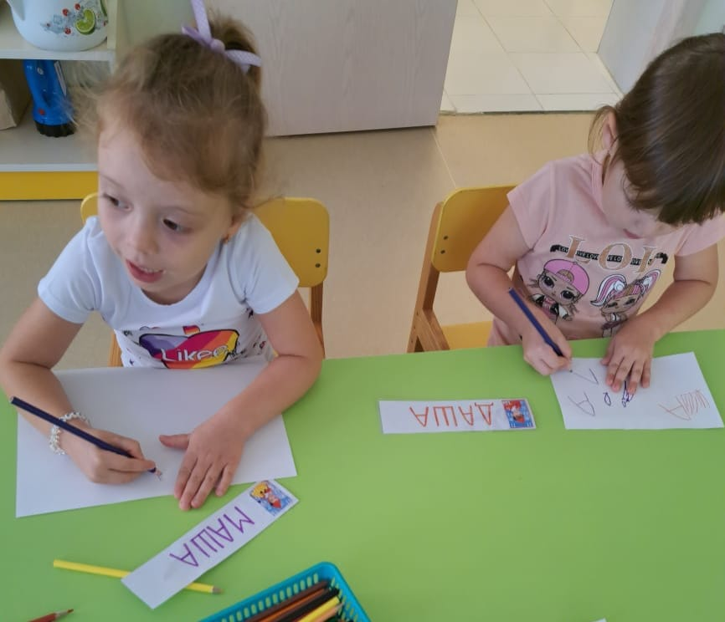
СПАСИБО ЗА ВНИМАНИЕ!

